Slide 1
Regresión Lineal
Mtro. David Nexticapan Cortes

Slide 2
Regresión Lineal
Aprendizaje supervisado.
Aprendizaje basado en modelos.
Se corresponde con un modelo lineal.
Realiza predicciones computando una suma ponderada de las características de entrada y sumándole una constante.
Intenta predecir valores continuos.

Slide 3
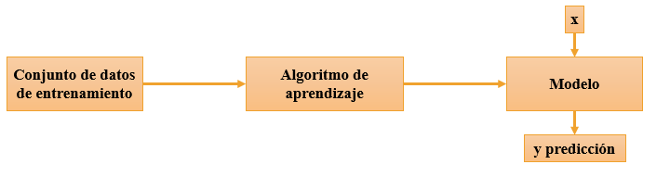
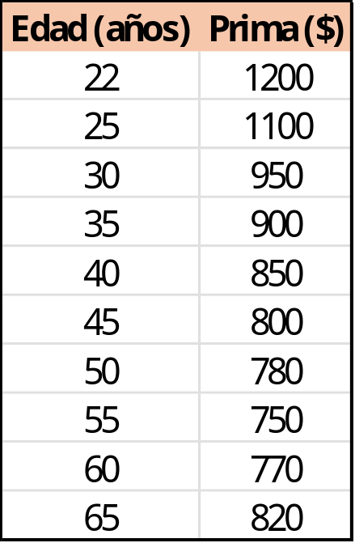
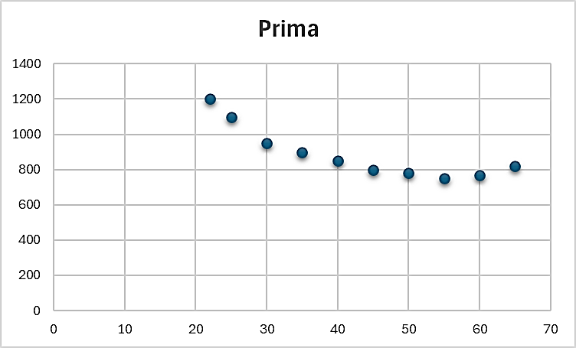
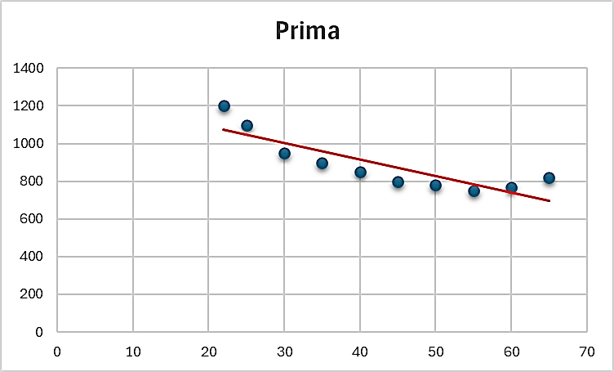
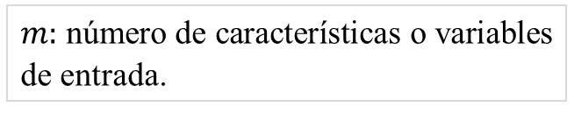



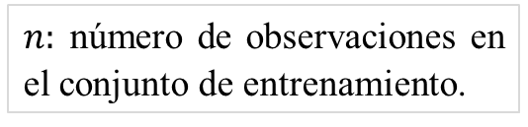
Regresión Lineal
$x$: variables de entrada o predictoras.
$x_{1},x_{2},…x_{m}:$ conjunto de características
$y$: variable de salida o respuesta.
$m:$ número de características o variables de entrada.
$n:$ número de observaciones en el conjunto de entrenamiento.

Slide 4
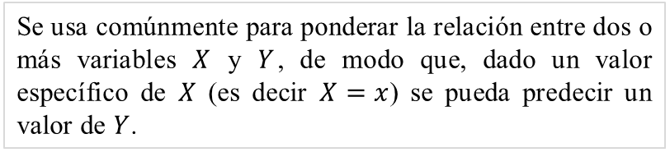
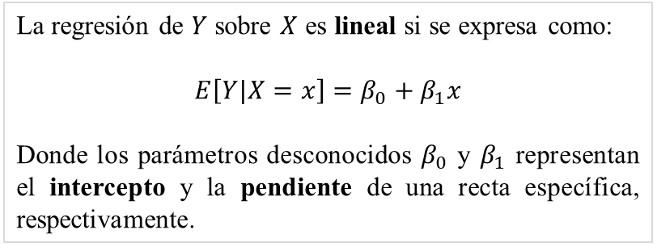
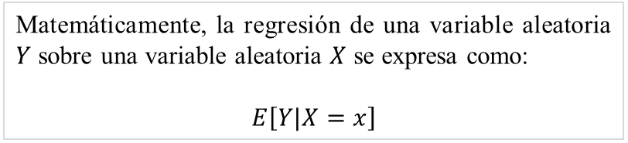
Regresión Lineal
Se usa comúnmente para ponderar la relación entre dos o más variables $X$ y $Y$, de modo que, dado un valor específico de $X$ (es decir $X=x$) se pueda predecir un valor de $Y$.
Esta ecuación nos dice el costo promedio esperado de la prima anual para una edad dada.
Supongamos que, después de analizar los datos, la compañía de seguros obtiene la siguiente ecuación de regresión:
Matemáticamente, la regresión de una variable aleatoria $Y$ sobre una variable aleatoria $X$ se expresa como:
$$E\left[Y|X=x\right]$$
$$E[Costo de Prima | Edad = x] = 1350 −20x$$
Si un asegurado tiene 30 años (x = 30):
La regresión de $Y$ sobre $X$ es lineal si se expresa como:
$$E\left[Y|X=x\right]=β_{0}+β_{1}x$$
Donde los parámetros desconocidos $β_{0}$ y $β_{1}$ representan el intercepto y la pendiente de una recta específica, respectivamente.
$$E[Costo de Prima | Edad =30] = 1350 −20(30)=750$$
Esto significa que, según el modelo, la compañía de seguros espera que el costo promedio de la prima anual para un asegurado de 30 años sea de $750.

Slide 5
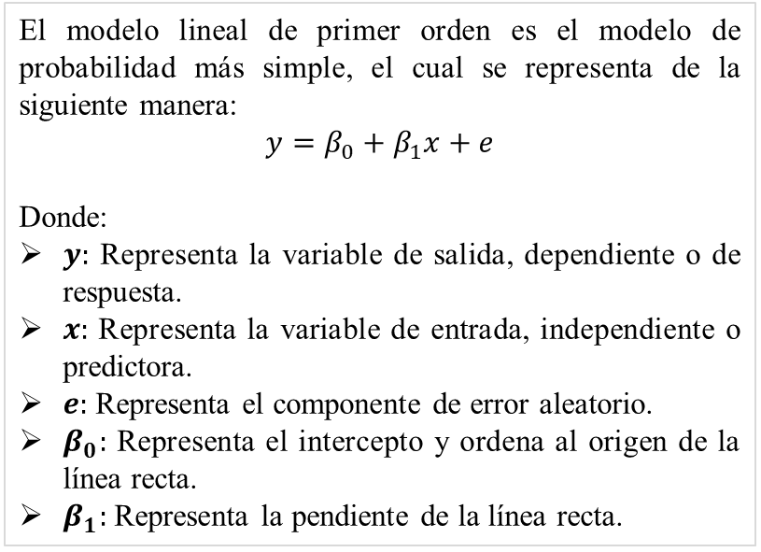
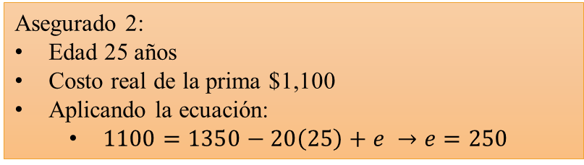
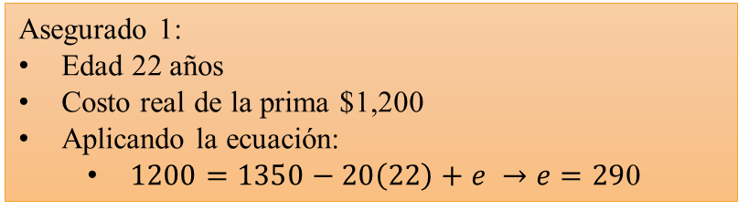
Regresión Lineal
Es el modelo para un punto de datos individual, que incluye el error para tener en cuenta la desviación de los puntos de datos de la línea de tendencia.
El modelo lineal de primer orden es el modelo de probabilidad más simple, el cual se representa de la siguiente manera:
$$y=β_{0}+β_{1}x+e$$
Donde:
$y:$ Representa la variable de salida, dependiente o de respuesta.
$x:$ Representa la variable de entrada, independiente o predictora.
$e:$ Representa el componente de error aleatorio.
$β_{0}:$ Representa el intercepto y ordena al origen de la línea recta.
$β_{1}:$ Representa la pendiente de la línea recta.
Usando los mismos valores de β₀ y β₁ de antes, nuestra ecuación es:
$$Costo de Prima =1350 −20∗ Edad + e$$
Asegurado 1:
Edad 22 años
Costo real de la prima $1,200
Aplicando la ecuación:
  $1200=1350−20\left(22\right)+e →e=29$0
Asegurado 2:
Edad 25 años
Costo real de la prima $1,100
Aplicando la ecuación:
  $1100=1350−20\left(25\right)+e →e=250$

Slide 6
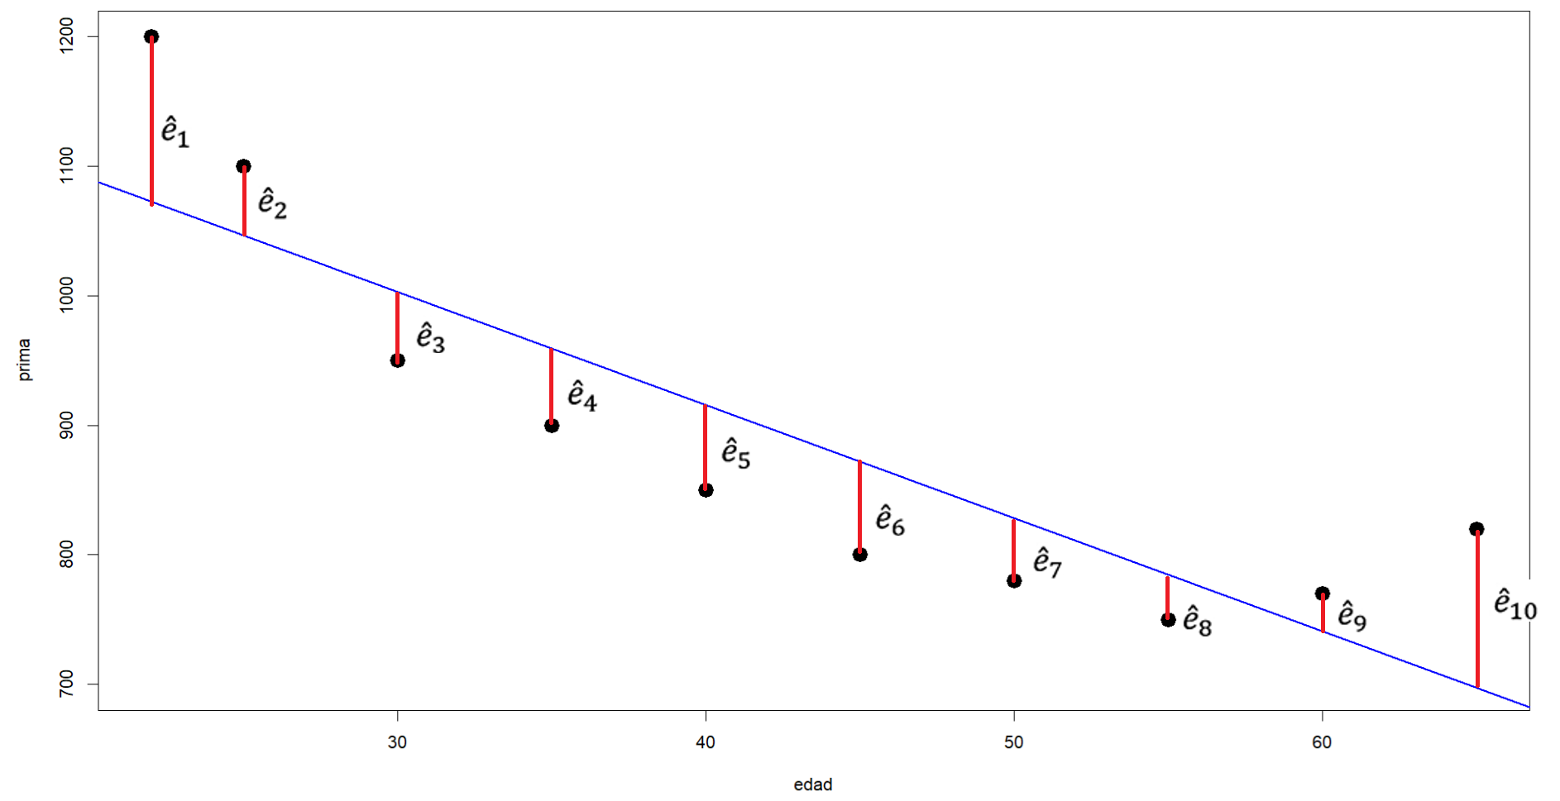


Ejemplo
Recta de mejor ajuste, recta de mínimos cuadrados o recta de regresión
Diferencia entre el valor observado y el valor pronosticado por el modelo
$${\hat{e}}_{i}=y_{i}−{\hat{y}}_{i}$$
$${\hat{y}}_{i}={\hat{β}}_{0}+{\hat{β}}_{1}x$$
Se utilizan los datos disponibles para estimar la pendiente (β₁) y el intercepto (β₀) de la línea que mejor se ajusta a los datos. El mejor ajuste se determina usando el método de mínimos cuadrados, minimizando la suma de los errores al cuadrado.
Valor pronosticado por el modelo

Slide 7
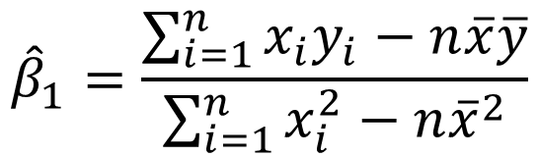

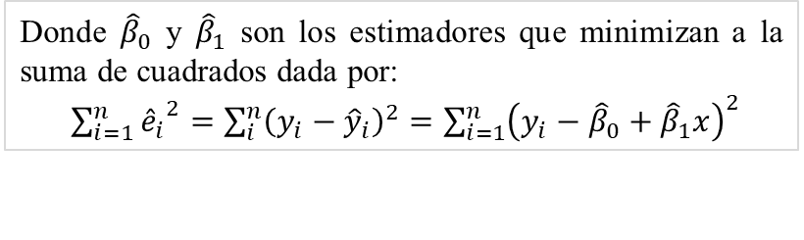
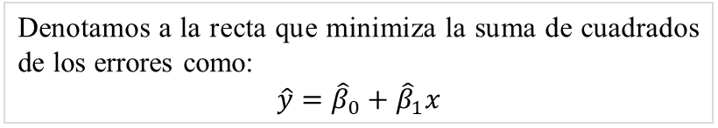
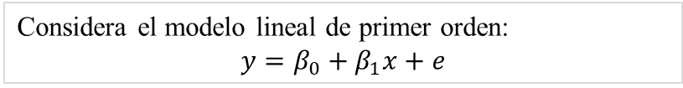
Estimación de $β_{0}$ y $β_{1}$
Considera el modelo lineal de primer orden:
$$y=β_{0}+β_{1}x+e$$
$${\hat{β}}_{0}=\overline{y}−{\hat{β}}_{1}\overline{x}$$
Denotamos a la recta que minimiza la suma de cuadrados de los errores como:
$$\hat{y}={\hat{β}}_{0}+{\hat{β}}_{1}x$$
$${\hat{β}}_{1}=\frac{\sum_{i=1}^{n}{x_{i}y_{i}−n\overline{x}\overline{y}}}{\sum_{i=1}^{n}{x_{i}^{2}−n{\overline{x}}^{2}}}$$
Donde ${\hat{β}}_{0}$ y ${\hat{β}}_{1}$ son los estimadores que minimizan a la suma de cuadrados dada por:
$\sum_{i=1}^{n}{{{\hat{e}}_{i}}^{2}}=\sum_{i}^{n}{{\left(y_{i}−{\hat{y}}_{i}\right)}^{2}}=\sum_{i=1}^{n}{{\left(y_{i}−{\hat{β}}_{0}+{\hat{β}}_{1}x\right)}^{2}}$

Slide 8
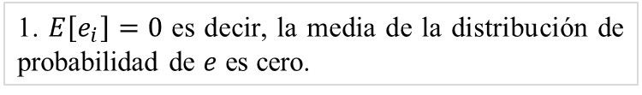
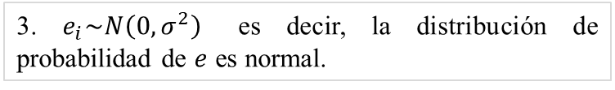
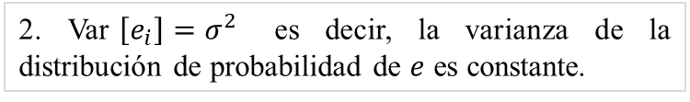
Supuestos de la distribución de e
Esto asegura que el modelo no tiene sesgo sistemático: en promedio, las predicciones del modelo no sobreestiman ni subestiman los valores reales.
1. $E\left[e_{i}\right]=0$ es decir, la media de la distribución de probabilidad de $e$ es cero.
2. Var$\left[e_{i}\right]=σ^{2}$ es decir, la varianza de la distribución de probabilidad de $e$ es constante.
Esto asegura que la dispersión de los errores es la misma en todas las observaciones, lo que facilita la evaluación de la precisión de las predicciones.
Este supuesto es crucial para la validez de las pruebas de hipótesis y la construcción de intervalos de confianza en la regresión, y para que los estimadores sean óptimos en términos de máxima verosimilitud.
3. $e_{i}\sim N\left(0,σ^{2}\right)$ es decir, la distribución de probabilidad de $e$ es normal.
4. Los errores asociados con dos observaciones diferentes son independentes.
Esto significa que el error para una observación no debe estar relacionado con el error para otra observación.

Slide 9
Hipótesis de la Prueba F
La Prueba F en el contexto de regresión lineal evalúa si el modelo explica una cantidad significativa de variabilidad en la variable dependiente, en comparación con un modelo sin predictores (modelo nulo).
$H_{0}:$ El modelo de regresión no es significativamente mejor que un modelo sin predictores $β_{1}=0$
$H_{1}:$ El modelo de regresión es significativamente mejor que un modelo sin predictores $β_{1}≠0$
Juego de Hipótesis:

Slide 10
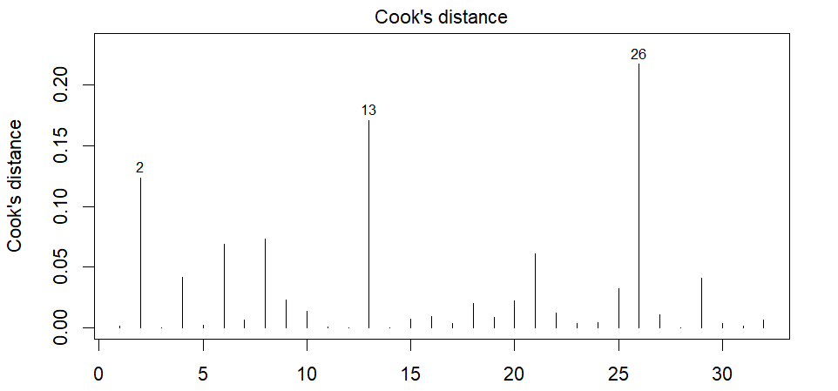
Puntos Influyentes Cook's Distance (Cook's D)
1. Es una medida que nos dice cuánto afecta una observación individual a todo el modelo de regresión.
¿Qué es?
Un punto influyente es una observación que afecta notablemente la forma o los coeficientes del modelo de regresión.
2. Imagina que quitas un punto del conjunto de datos: Cook's D te dice cuánto cambian los coeficientes del modelo sin ese punto.
¿Cómo funciona?
3. Un valor alto (por ejemplo, > 1) sugiere que ese punto cambia significativamente los resultados del modelo, así que merece atención.
¿Por qué importa?
4. Revisar si hay errores en los datos. Ver si representa un caso especial (outlier). Considera si el modelo necesita cambiar.
¿Qué hago con esto?

Slide 11
Puntos Influyente Leverage (Palanca)
1. Mide qué tan "raro" o alejado es un punto respecto al resto, en términos de las variables independientes (predictoras).
¿Qué es?
2. Si una observación tiene un valor de la variable predictora muy distinto al promedio del grupo, su leverage será alto.
¿Cómo funciona?
3. Un punto con leverage alto tiene el potencial de ser influyente, porque está en un lugar donde pocas observaciones están.
¿Por qué importa?
Tener leverage alto no significa automáticamente que el punto está afectando el modelo, solo que puede hacerlo.
4. Si un punto tiene leverage alto y Cook’s D alto → probablemente sea muy influyente.
Si solo tiene leverage alto, pero Cook’s D bajo → no está cambiando mucho el modelo, aunque es atípico.
¿Qué hago con esto?

Slide 12
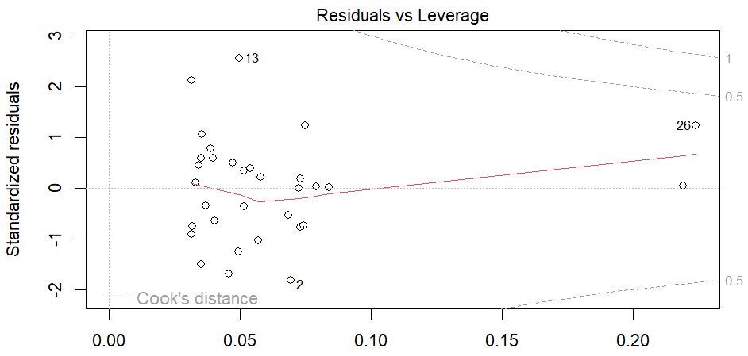
Puntos Influyente Leverage (Palanca)
Cada punto es una observación.
Los puntos numerados son potencialmente influyentes o atípicos.
Indican qué tanto se desvía el valor observado del valor predicho, en unidades de desviación estándar.
Valores grandes (positivos o negativos) sugieren que el modelo no predijo bien esos puntos.
Es una curva suavizada (loess) que muestra la tendencia entre leverage y residuos. En un buen modelo, debería estar cerca del eje horizontal (residuo = 0).
Curvas grises que muestran la distancia de Cook. Si es mayor a 0.5 o 1 indica puntos influyentes.
El leverage indica qué tanta influencia tiene una observación en la predicción del modelo.
Valores altos de leverage (a la derecha) significan que esos puntos están lejos del centro de los valores del predictor.

